Slide 1
Bài 36. Động vật
Khoa học tự nhiên 6 – Kết nối tri thức với cuộc sống

Slide 2
Đa dạng động vật
01

Slide 3
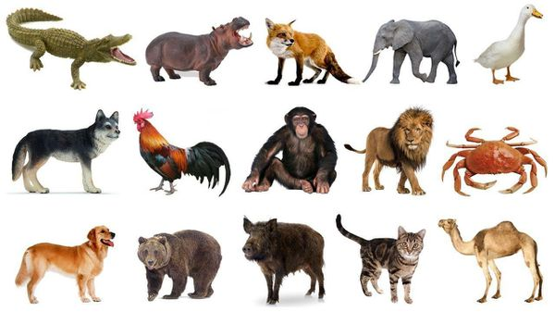
Động vật sống quanh chúng ta rất phong phú và đa dạng. Hiện có khoảng hơn 1,5 triệu loài động vật đã được xác định. Chúng sống ở khắp mọi nơi trên Trái Đất. Hầu hết động vật là những sinh vật đa bào nhân thực, dị dưỡng, tế bào không có thành tế bào và có khả năng di chuyển

Slide 4
Các nhóm động vật
02

Slide 5
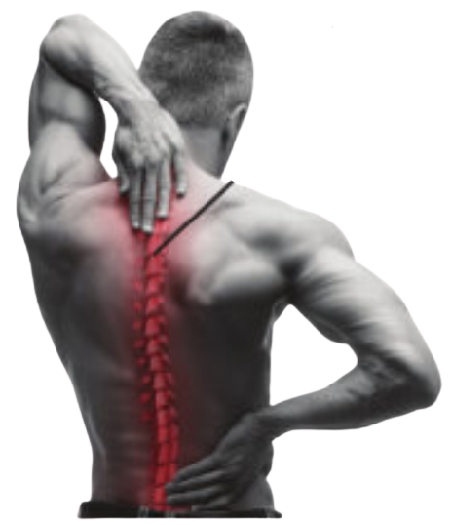
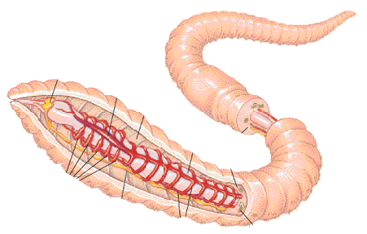
Động vật được chia thành 2 nhóm chính là động vật không xương sống (chiếm khoảng 95% các loài) và vật động có xương sống
Giun đất

Slide 6
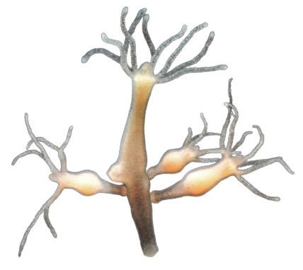
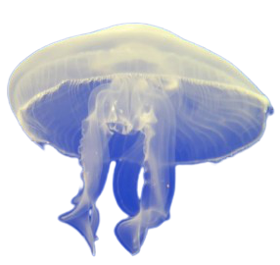
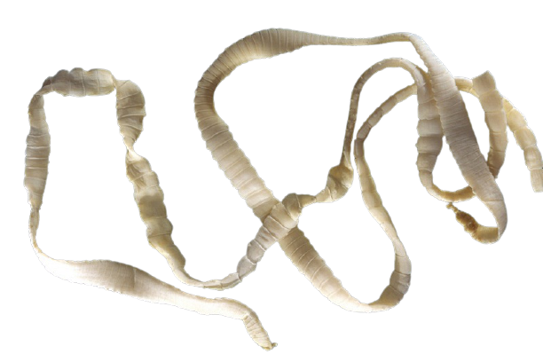
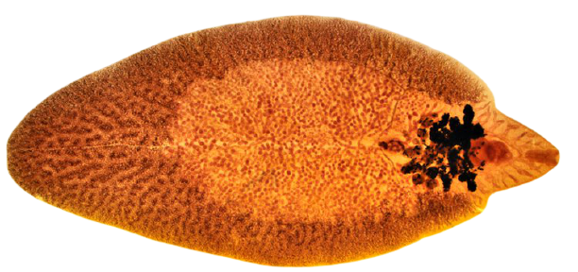
Động vật không xương sống gồm 6 ngành chủ yếu: ruột khoang, giun dẹp, giun tròn, giun đốt, thân mềm, chân khớp
Thủy tức
Sứa
Sán lá gan
Sán dây
Ngành ruột khoang: có cơ thể đối xứng tỏa tròn, đa số sống ở biển
Ngành giun dẹp: có cơ thể dẹp, đối xứng hai bên, đa số sống kí sinh trong cơ thể người và động vật

Slide 7
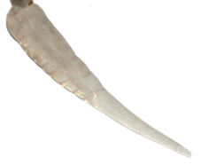
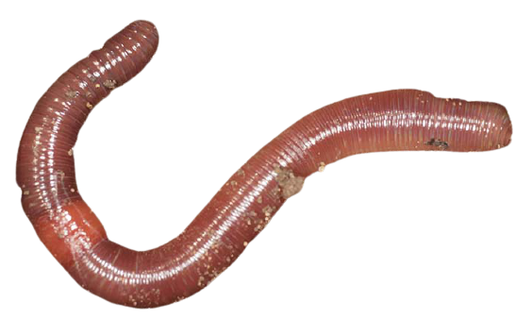
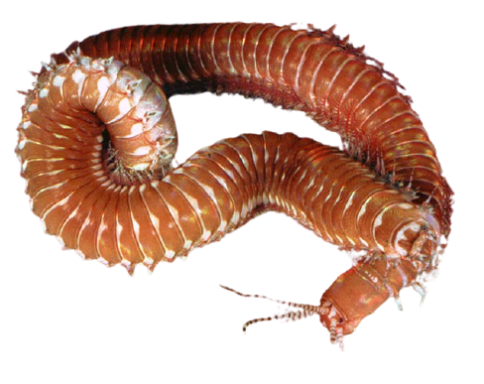
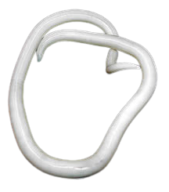
Động vật không xương sống gồm 6 ngành chủ yếu: ruột khoang, giun dẹp, giun tròn, giun đốt, thân mềm, chân khớp
Giun kim
Giun đũa
Giun đất
Rươi
Ngành giun tròn: có cơ thể hình trụ, thường sống trong nước, đất hoặc sống kí sinh
Ngành giun đốt: có cơ thể phân đốt, thường sống ở môi trường ẩm ướt như đất ẩm, nước

Slide 8
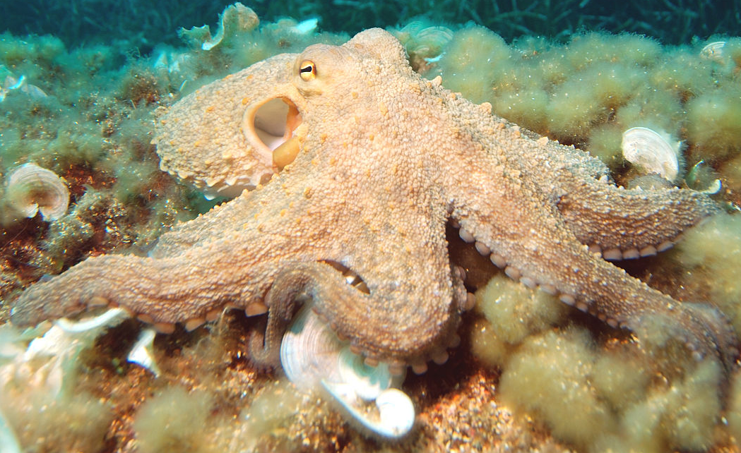
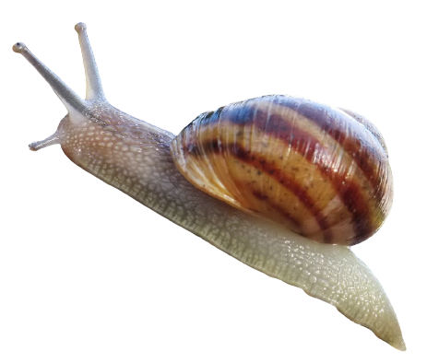
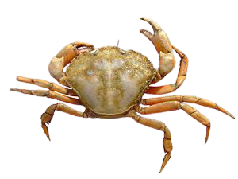
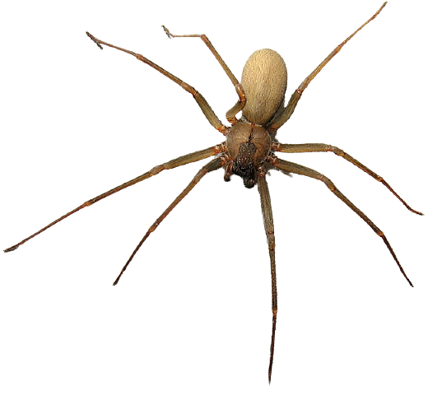
Động vật không xương sống gồm 6 ngành chủ yếu: ruột khoang, giun dẹp, giun tròn, giun đốt, thân mềm, chân khớp
Ốc
Cua
Nhện
Bạch tuộc
Ngành thân mềm: có cơ thể rất mềm, thường sống ở môi trường nước, một số sống trên cạn
Ngành chân khớp: có phần phụ (chân) phân đốt, nối với nhau bằng các khớp động, sống ở nhiều môi trường khác nhau

Slide 9
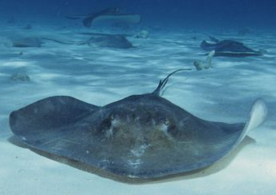
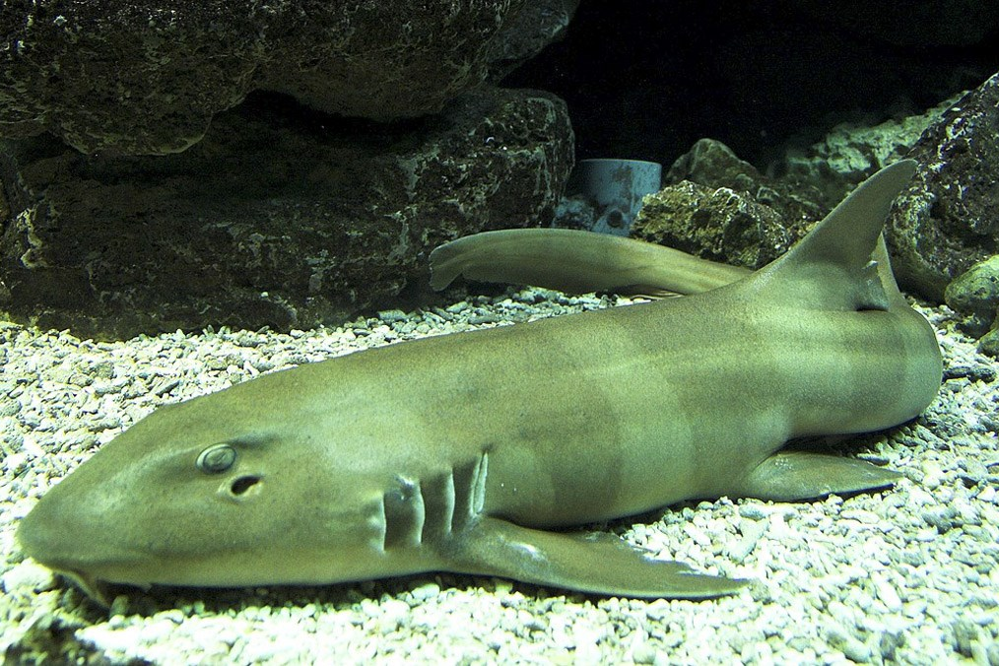
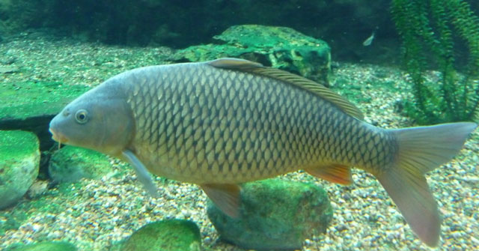
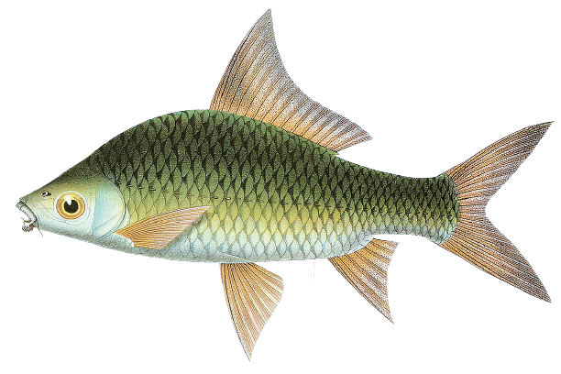
Động vật có xương sống gồm 6 lớp chủ yếu: cá sụn, cá xương, lưỡng cư, bò sát, chim, động vật có vú (thú)
Cá đuối
Cá nhám
Cá chép
Cá mè
Lớp cá sụn: có bộ xương bằng chất sụn, sống ở nước mặn và nước lợ, hô hấp bằng mang
Lớp cá xương: có bộ xương bằng chất xương, sống ở nước mặn, nước ngọt, nước lợ, hô hấp bằng mang

Slide 10
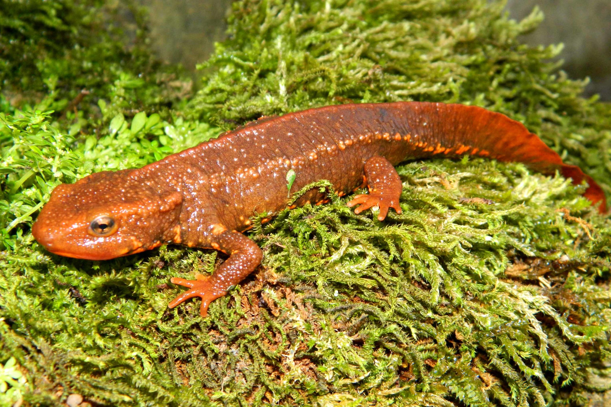
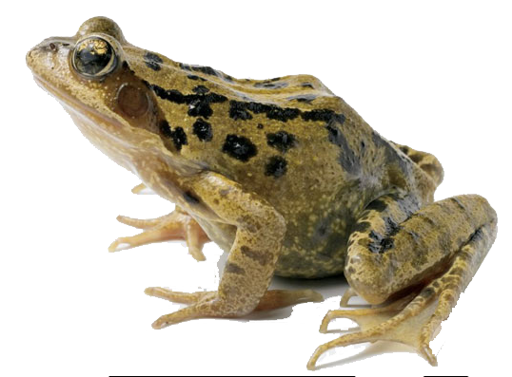
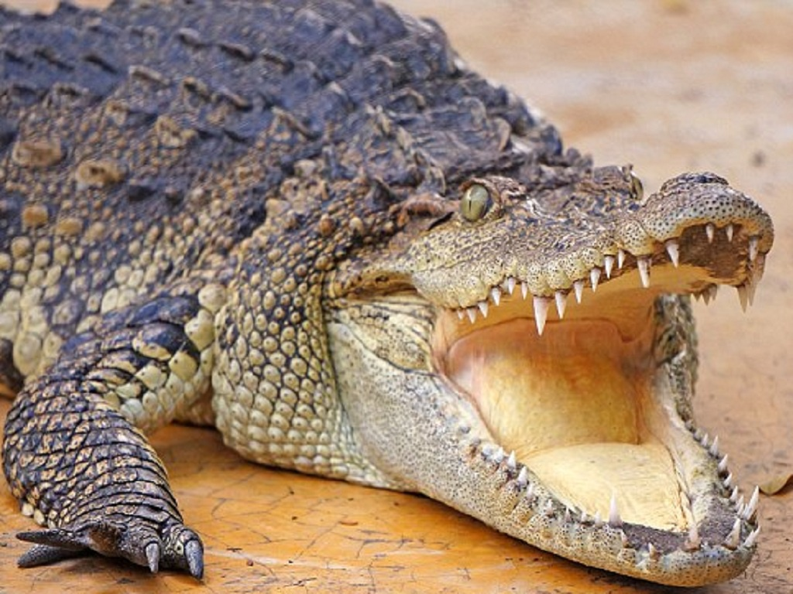
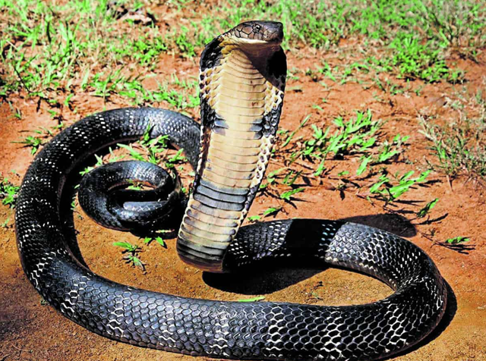
Động vật có xương sống gồm 6 lớp chủ yếu: cá sụn, cá xương, lưỡng cư, bò sát, chim, động vật có vú (thú)
Cá cóc
Ếch đồng
Cá sấu
Rắn
Lớp lưỡng cư: có đời sống vừa ở nước, vừa ở cạn. Giai đoạn ấu trùng phát triển trong nước, hô hấp bằng mang, giai đoạn trưởng thành sống trên cạn, hô hấp bằng da và phổi
Lớp bò sát: cơ thể có vảy sừng che phủ, hầu hết có bốn chân, trừ một số loài như trăn, rắn, hô hấp bằng phổi

Slide 11
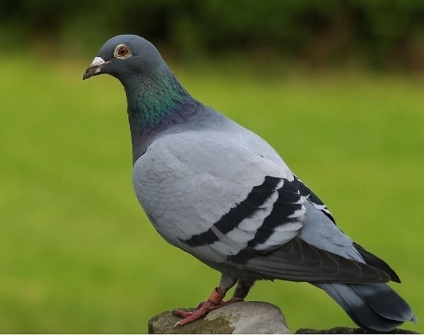
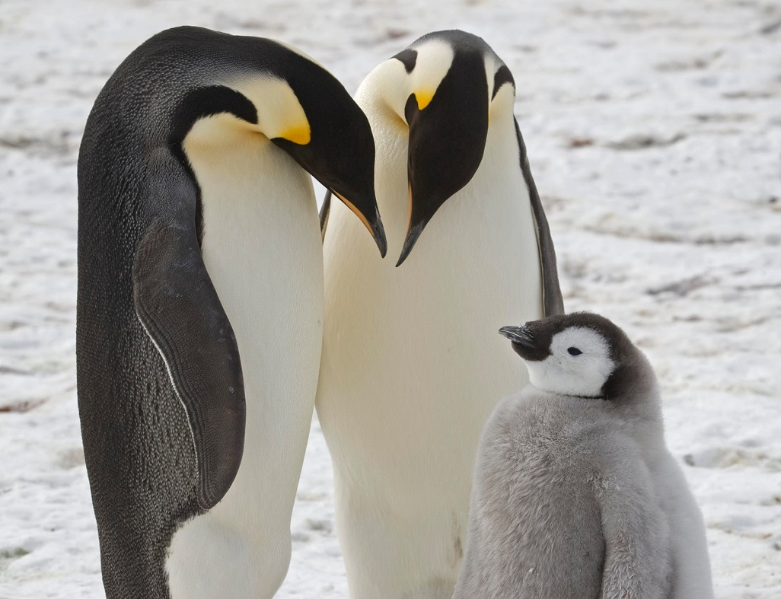
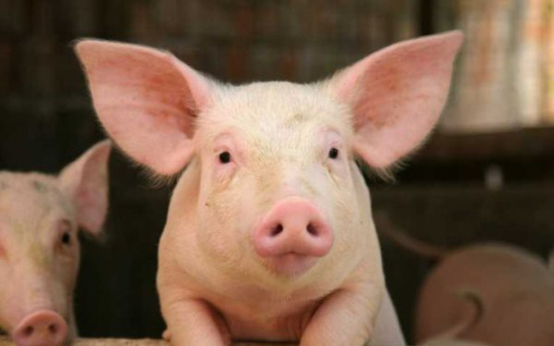
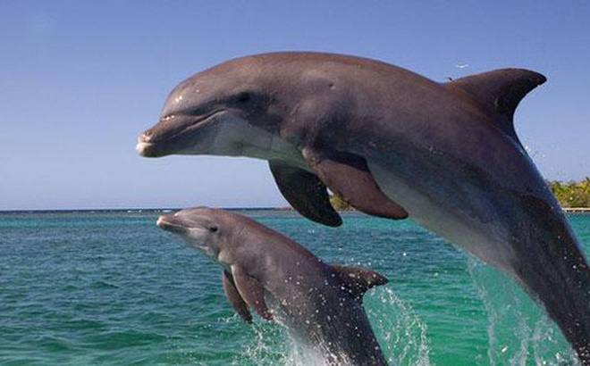
Động vật có xương sống gồm 6 lớp chủ yếu: cá sụn, cá xương, lưỡng cư, bò sát, chim, động vật có vú (thú)
Chim bồ câu
Chim cánh cụt
Lợn
Cá heo
Lớp chim: có bộ lông vũ bao phủ cơ thể, chi trước biến đổi thành cánh, hô hấp bằng phổi
Lớp động vật có vú (thú): cơ thể phủ lông mao, hầu hết đều đẻ con và nuôi con bằng sữa tiết ra từ tuyến vú, hô hấp bằng phổi

Slide 12
Vai trò của động vật
03

Slide 13
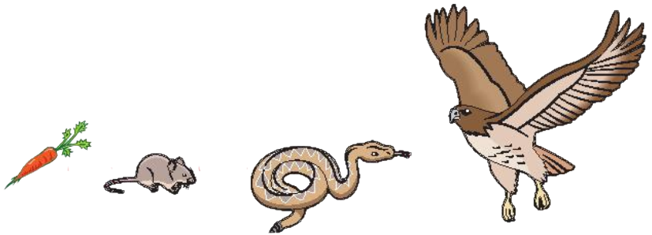
Đối với tự nhiên: động vật là mắt xích quan trọng của chuỗi thức ăn trong tự nhiên, góp phần duy trì trạng thái cân bằng về mặt số lượng các loài trong hệ sinh thái. Một số loài giúp cải tạo đất, thụ phấn và phát tán hạt cho cây
Rau củ
Chuột
Rắn
Diều hâu

Slide 14
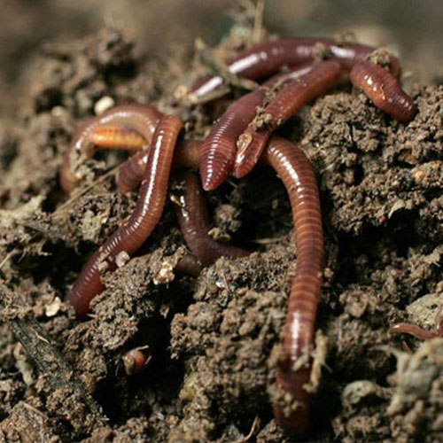
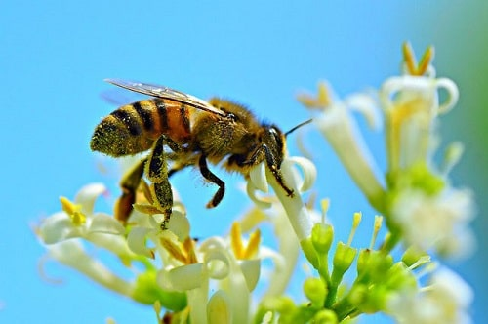
Đối với tự nhiên: động vật là mắt xích quan trọng của chuỗi thức ăn trong tự nhiên, góp phần duy trì trạng thái cân bằng về mặt số lượng các loài trong hệ sinh thái. Một số loài giúp cải tạo đất, thụ phấn và phát tán hạt cho cây
Giun đất giúp cải tạo đất
Ong thụ phấn cho cây

Slide 15
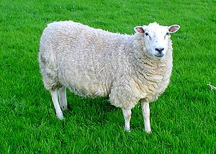
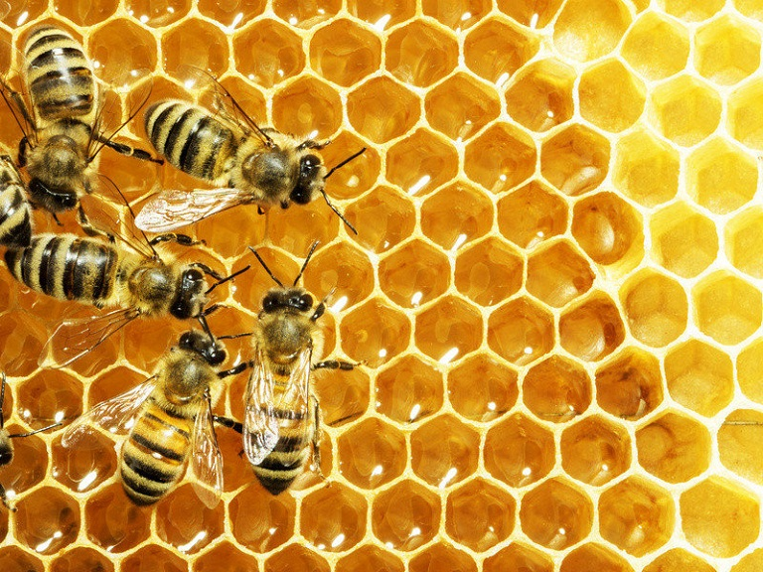
Đối với con người: động vật có thể làm thức ăn (bò, lợn, gà), làm nguyên liệu phục vụ đời sống (cừu, ong), làm đồ mĩ nghệ, trang sức (ốc, trai), tiêu diệt sinh vật gây hại và bảo vệ mùa màng (mèo diệt chuột), làm đối tượng thí nghiệm phục vụ cho học tập, nghiên cứu, thử nghiệm (chuột)
Cừu cho lông
Ong cho mật

Slide 16
Tác hại của động vật
04

Slide 17
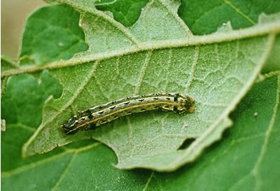
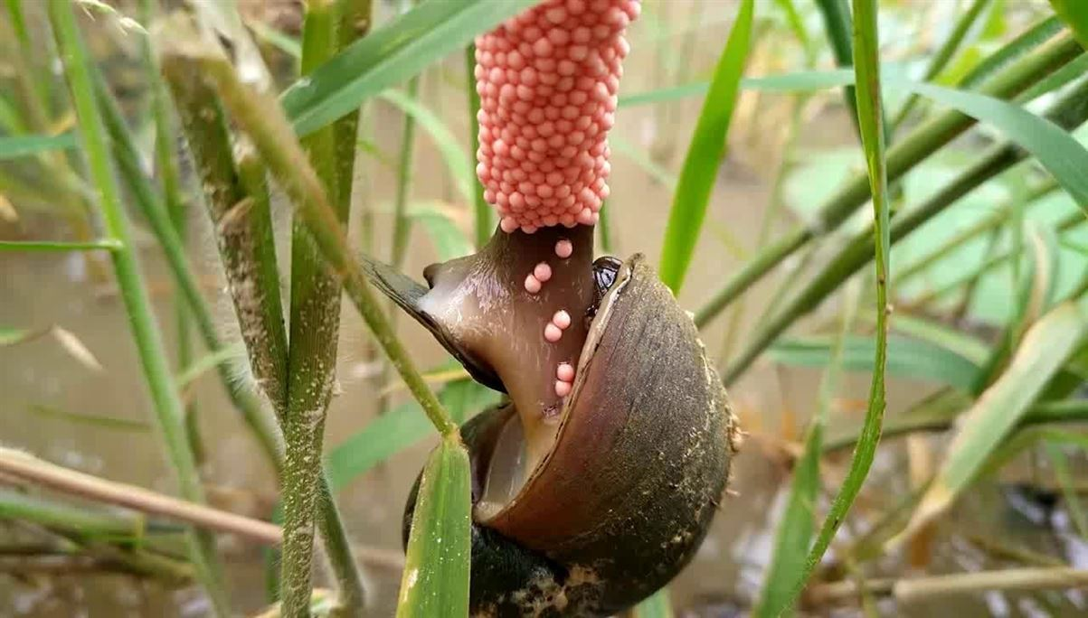
Có một số loài động vật gây hại cho con người, sinh vật khác: giun, sán kí sinh gây bệnh, muỗi anophen truyền bệnh sốt rét, sâu ăn lá, ốc bưu vàng ăn lúa …
Sâu ăn lá
Ốc bươu vàng đẻ trứng trên lúa

Slide 18
THANKS!

